Slide 1



Bài
1
VIẾT
TẬP VIẾT: CHỮ HOA A

Slide 2


Mục tiêu
01
- Viết đúng chữ A cỡ vừa và cỡ nhỏ.
Viết đúng câu ứng dụng:
02
03
- Rèn cho mình tính kiên trì và cẩn thận khi viết.

Slide 3
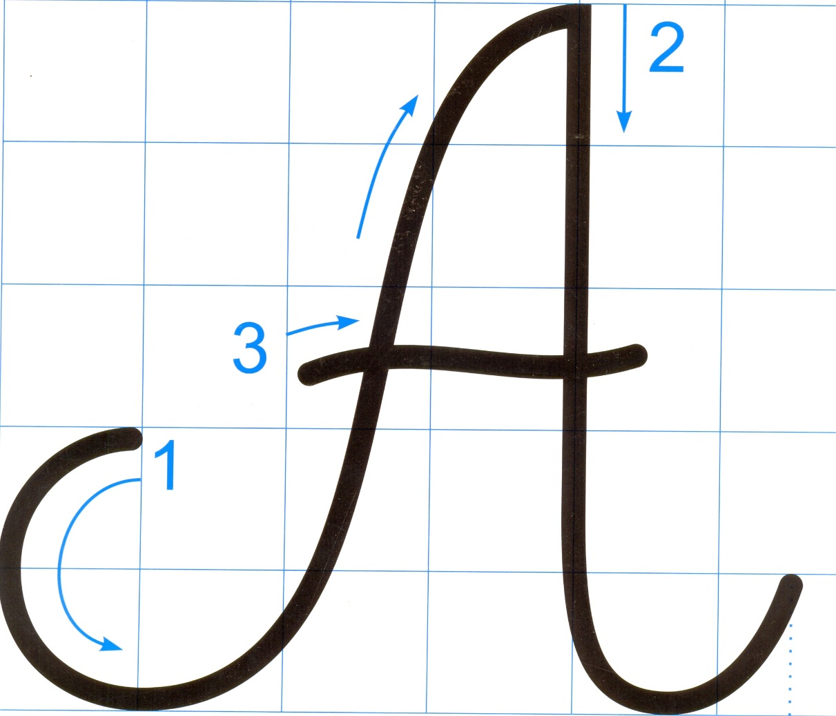
Chữ A hoa gồm 3 nét:
5 ô li rưỡi
5 ô li
Nét 1: gần giống nét móc ngược trái nhưng hơi lượn về phía trên và nghiêng về bên phải
Nét 2: nét móc ngược phải
Nét 3: nét lượn ngang

Slide 4
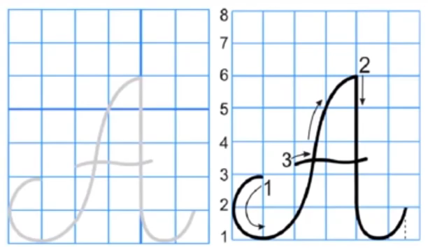
Hướng dẫn viết chữ hoa A

Slide 5

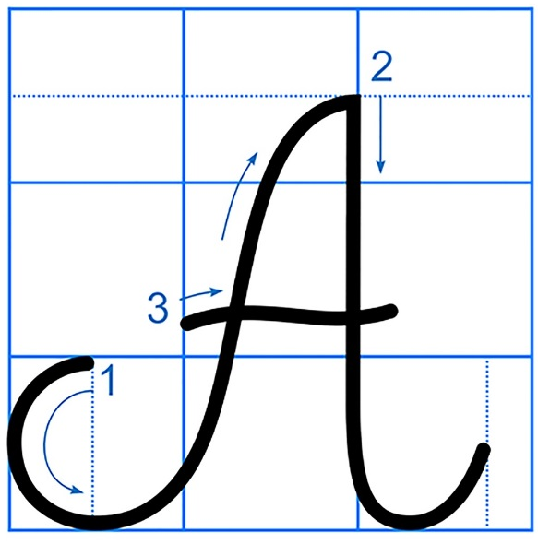
5 ô li rưỡi
hơn 2 ô li rưỡi
5 ô li
2 ô li rưỡi
Con có nhận xét gì về chữ hoa A cỡ vừa và cỡ nhỏ?

Slide 6
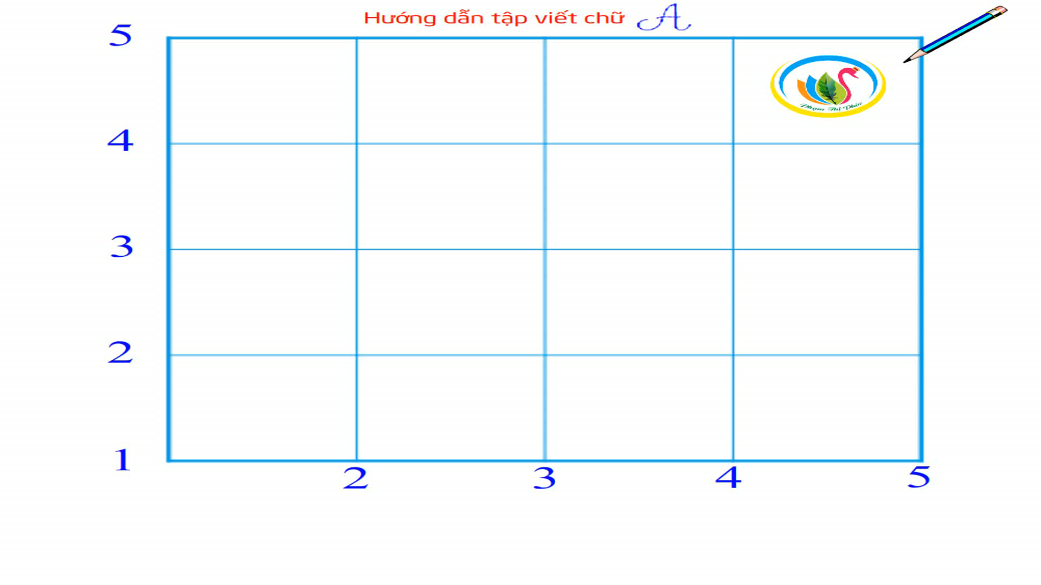

Slide 7







Câu ứng dụng

Slide 8




“tràn ngập”
nghĩa là gì?
tràn ngập: có rất nhiều, đến mức như bao phủ, che lấp hết cả bề mặt.

Slide 9

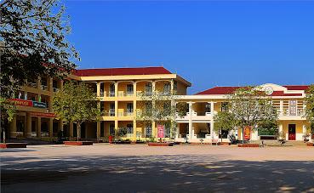
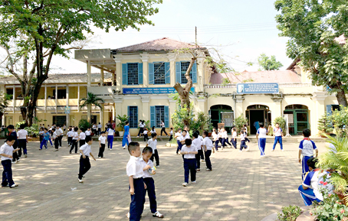
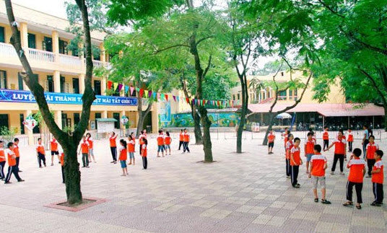
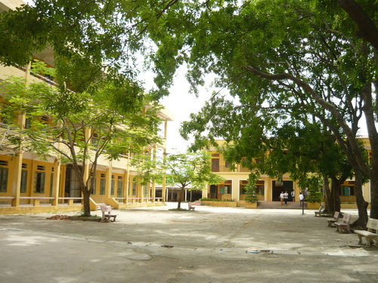

Slide 10
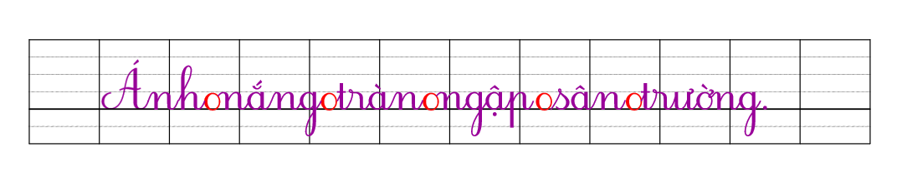
Cách đặt dấu thanh ở các chữ như thế nào?
Con hãy nêu độ cao của các con chữ có trong câu ứng dụng?
Khi viết câu ứng dụng, các con chú ý khoảng cách giữa các chữ ghi tiếng bằng khoảng cách 1 con chữ o.
Cách đặt dấu thanh ở các chữ: dấu sắc đặt trên chữ A (Ánh), và chữ ă (nắng); dấu huyền đặt trên chữ a (tràn) và chữ ơ (trường); dấu nặng đặt dưới chữ â (ngập).
Chữ A, g, h cao 2 li rưỡi.(chữ g cao 1,5 li dưới đường kẻ ngang)
Chữ t cao 1 li rưỡi. Chữ s, ǟ cao hơn 1 li.
Vị trí đặt dấu chấm ở cuối câu:
ngay sau chữ cái “g” trong tiếng trường.
Chữ p cao 2 li. (1 li dưới đường kẻ ngang)
Các chữ còn lại cao 1 li.

Slide 11





Notes:
GV bật nhạc cho HS viết

Slide 12
CHÀO TẠM BIỆT
CÁC CON!

